Slide 1
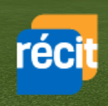
Service national
DOMAINE DE LA MATHÉMATIQUE,
DE LA SCIENCE ET TECHNOLOGIE
Stéphanie Rioux

Slide 2
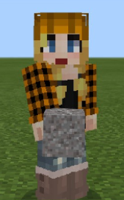
Plan de l’atelier
Les base de Minecraft
Le mode multijoueur
Les avantages de la version Éducation
Exemple en mathématique
Des ressources

Slide 3
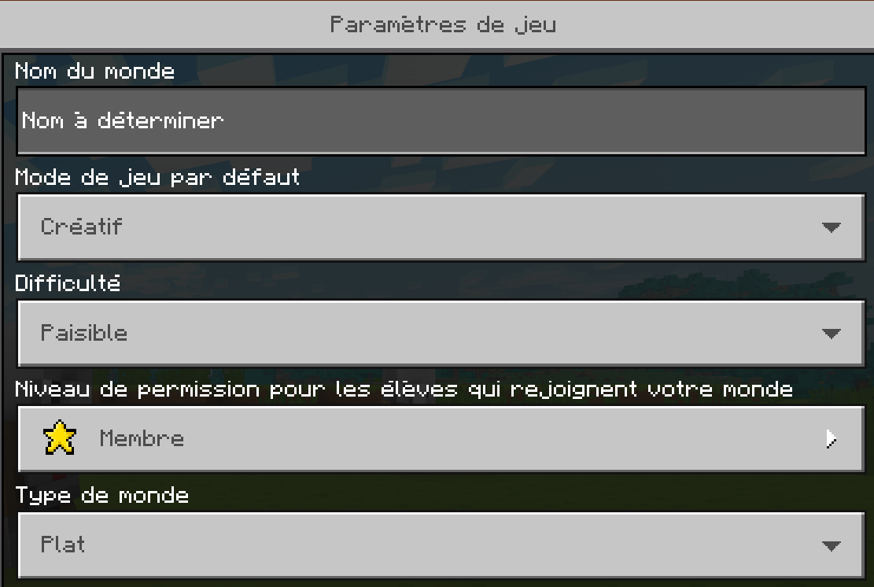
Paramètres pour débuter simplement

Slide 4
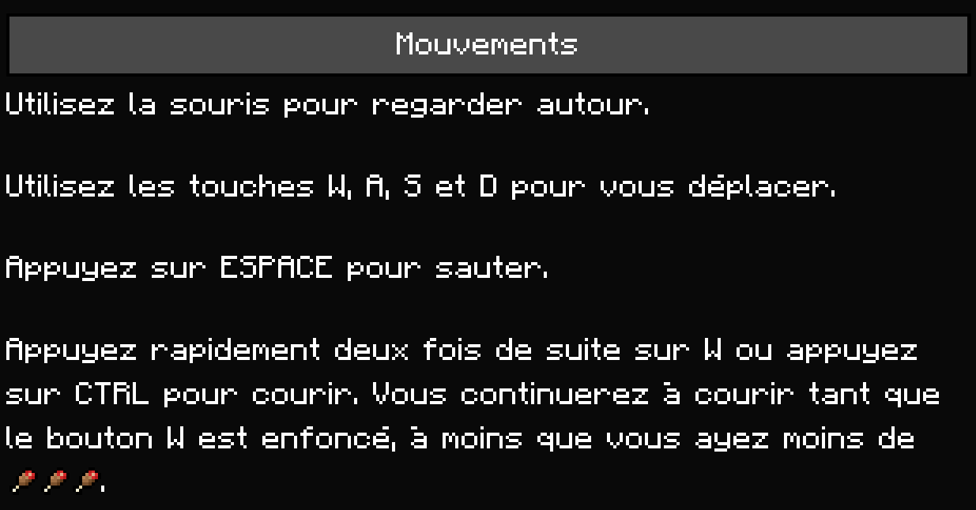
Se familiariser avec les mouvements

Slide 5
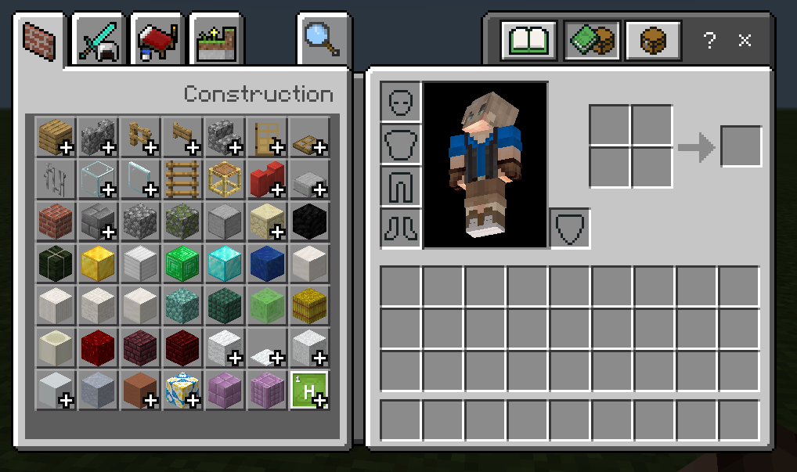
Choisir son inventaire et construire

Slide 6
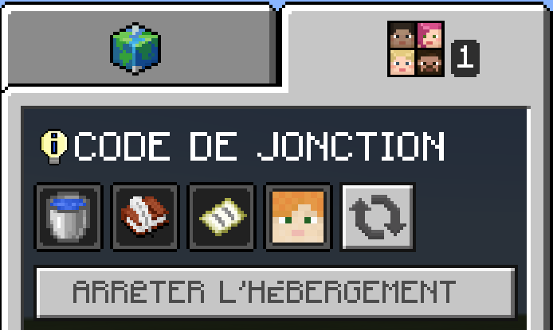
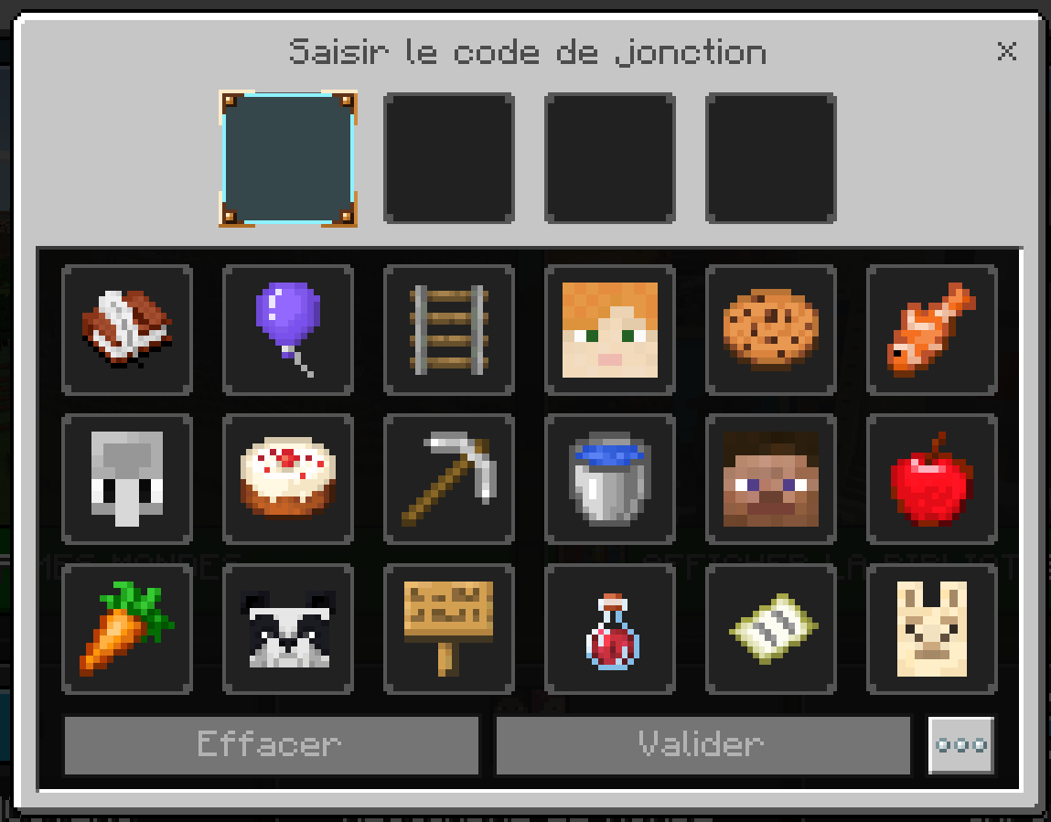
Mode multijoueur
Inviter des joueurs dans un monde
Rejoindre un monde

Slide 7
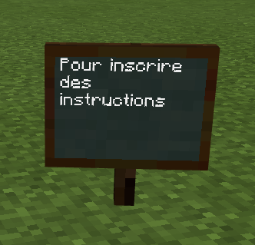
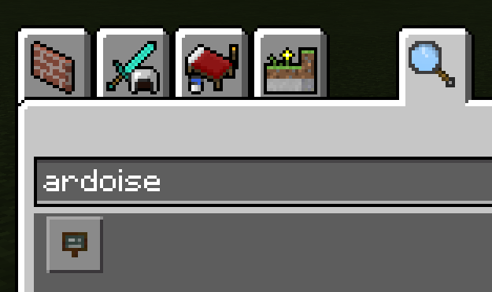
L’ardoise et le tableau

Slide 8
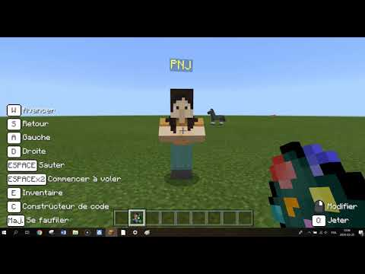
Le personnage non-joueur (PNJ)

Slide 9
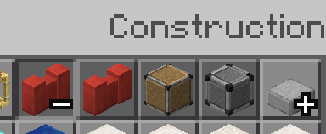
Les blocs de permission
Autorisation - Refus - Bordure

Slide 10
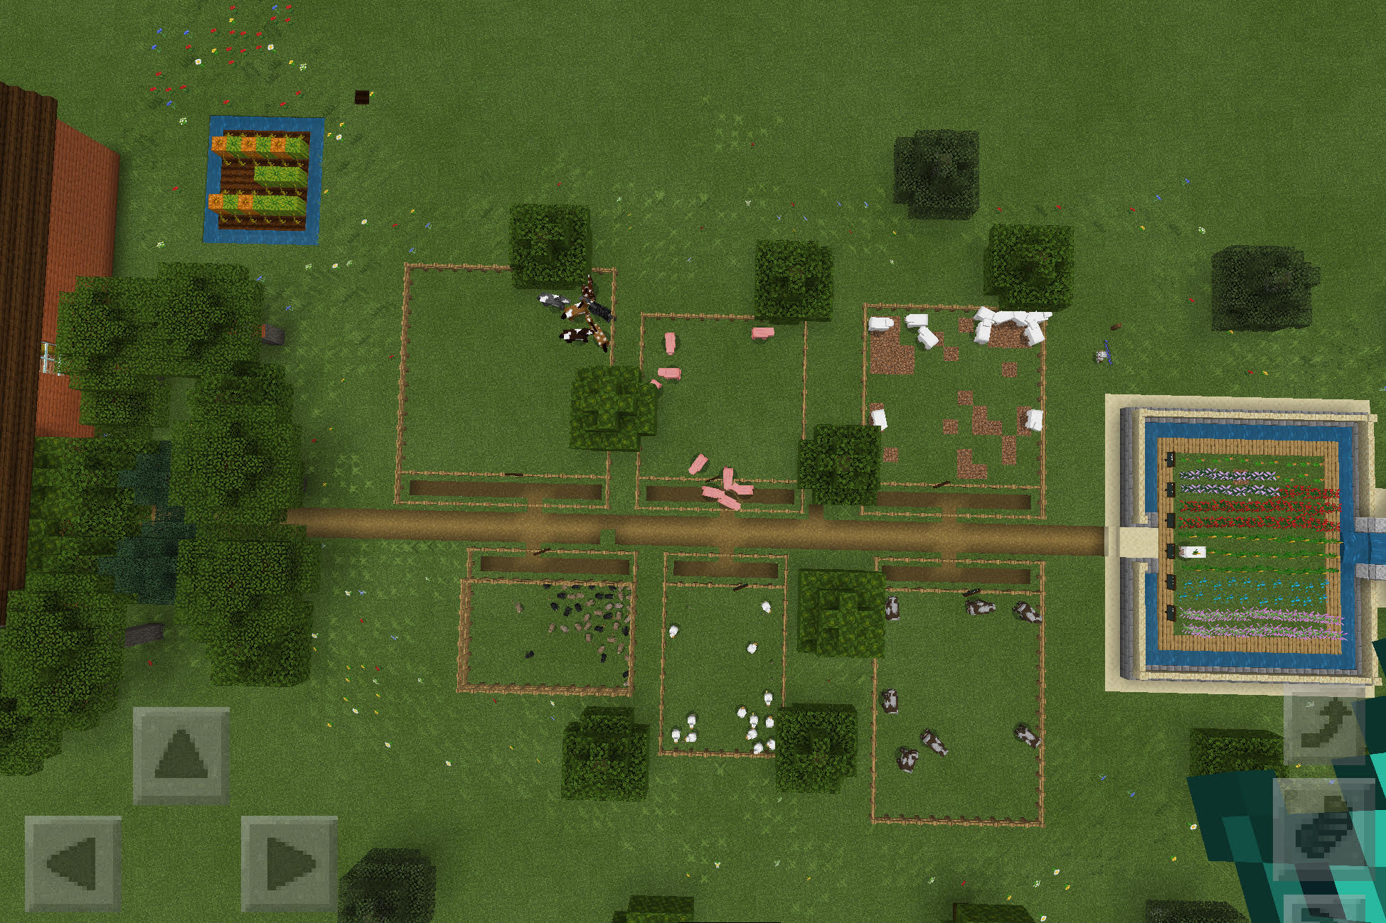
Exemple de projet
Mathématique
2e secondaire
Contenus travaillés:
Algèbre et résolution d’équation
Figures planes (périmètre, aire et mesures manquantes)
Rapports, taux et proportions
Fractions, pourcentages et calcul du 100%
Figures semblables
Aire latérale d’un prisme

Slide 11
Ressources utiles
(au besoin)
Vidéos YouTube:
Aperçu de la carte
Enclos des moutons
Enclos des cochons
Enclos des chevaux
Enclos des vaches
Enclos des poulets
Enclos des lapins
Dimensions du jardin
Nombre de fleurs
La grange
Coûts de rénovation
Carte à télécharger
Document de questions
Cahier de traces
Tutoriels Minecraft
Solutions

Slide 12
Ressources utiles
Autoformation du Campus RÉCIT
Site de la CSMB
Site Minecraft Education Edition

